Slide 1
Математика 1 класс
Прибавление и вычитание
числа 5
Учитель начальных классов
МОУ «СОШ №2 г. Ершова
Саратовской области»
Шевцова Татьяна Николаевна
СУ «Начальная школа ХХI века»
2011-2012 уч.г.

Slide 2
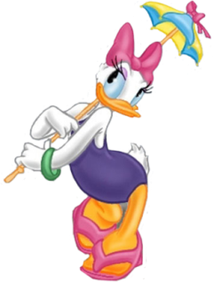
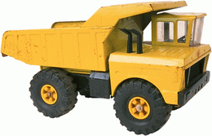
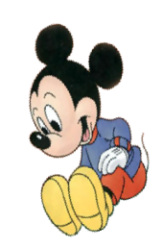
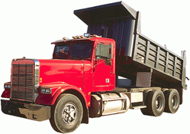
Прибавление числа 5.
Как можно прибавить число 5?
1+1+1+1+1=5
4+1=5
3+2=5
2+3=5
1 + 4 =5
Notes:
2

Slide 3
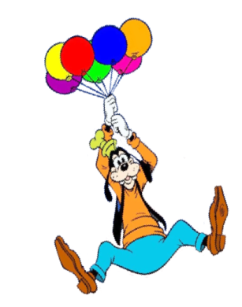
Вычисли:
1 + 5 2 + 5 3 + 5 4 + 5 5 + 5 0 + 5
Какое правило вы использовали
при решении этих примеров?
Notes:
3

Slide 4
Дополни до 10
6
7
8
9
10
6 + 4 = 10
7 + 3 =10
8 + 2 = 10
9 + 1 = 10
Notes:
4

Slide 5
Объясни, как выполнено сложение.
4и1
6 + 5 =
11
3и2
7 + 5 =
12
2и3
8 + 5 =
13
1и4
9 + 5 =
14
Notes:
5

Slide 6
Какое число надо вычесть, чтобы получить 10 ?
10
11
12
13
14
14 - 4 = 10
13 - 3 =10
12 - 2 = 10
11 - 1 = 10
Notes:
6

Slide 7
Объясни, как выполнено вычитание.
1и4
11 - 5 =
6
2и3
12 - 5 =
7
3и2
13 - 5 =
8
4и1
14 - 5 =
9
Notes:
7

Slide 8
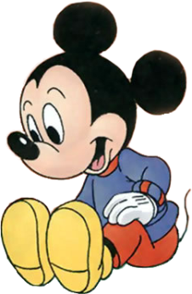
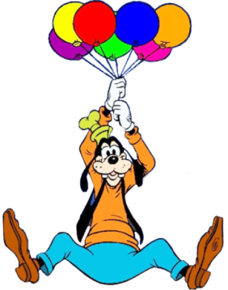
o
http://pedsovet.su/’’
t
1.http://images.yandex.ru/yandsearch?ed=1&text2F66509279_1289572499_33FFGGGG.jpg&rpt=simage&p=19
Q
S
E
M
http://images.yandex.ru/yandsearch?rpt=1&text=тетрадь фон&p=0
u
R
http://www.libo.ru/bukofki.html?tt=26
L
W
b
P
H
Y
d
K
z
l
C
V
N
x
F
g
J

